Slide 1
Лабораторная работа №1 Закрепление HTML и CSS

Slide 2
Наберите/скопируйте с помощью программы «Блокнот» следующий программный код. Сохраните его и просмотрите результат в браузере.
<HTML>
<HEAD><TITLE>Задание</TITLE></HEAD>
<BODY>
<H1 AlIGN=CENTER>Оформление текстов на веб-страницах</H1>
<B>Жирный текст</B><BR>
<I>Курсивный текст</I><BR>
<U>Подчеркнутый текст</U><BR>
<S>Зачеркнутый текст</S><BR>
E=mc<SUP>2</SUP>-Верхний индекс<BR>
H<SUB>2</SUB>-Нижний индекс<BR>
<p><span style="font-size: 24px;">Это шрифт размера 24</span></p>
<p><span style="font-size: 18px; color: red;">Это красный шрифт размера 18</span></p>
<p><span style="font-size: 20px; color: #000088; font-family: 'Monotype Corsiva', cursive;">Это синий шрифт Monotype Corsiva размером 20</span></p>
</body>
</HTML>
Добавьте в тег <BODY> атрибут style с CSS-свойством: style="background-color: lightgray;"

Slide 3
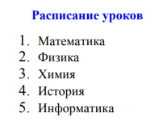
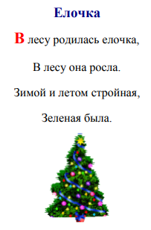
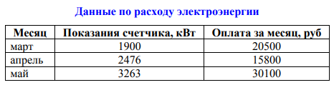
Напишите HTML-код для отображения на Web-странице слова «Информатика» красным цветом, жирным, по центру. Фон документа – желтый.
Напишите HTML-код следующего списка.
Используйте
<ol>
<li>…</li>
</ol>
Создайте HTML-документ по образцу. Изображение елочки возьмите любое из сети Интернет.
Используйте
<div style="text-align: center">
<img src= " …" width="300">
</div>
А также <span style="color: red; font-weight: bold;">В</span>
Создайте HTML-страницу по образцу:
Создайте общую HTML-страницу и добавьте на нее ссылки на 4 созданные в предыдущих заданиях

Slide 4
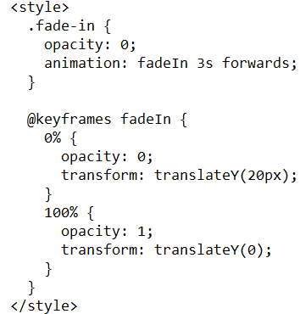
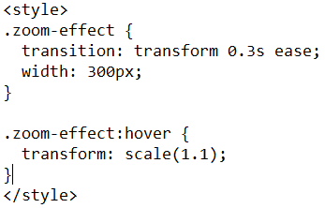
Дополнительные задания:
Анимация появления. Реализуйте плавное появление текста при загрузке страницы (fade‑in) или эффект пульсации цвета.
Вложенные списки. Создайте многоуровневый список (например, к каждому предмету список заданий). Используйте <ol> внутри <li>.
В таблице добавьте еще одну строку: объедините первые два столбца, а в последнем впишите сумму в рублях
Эффект увеличения. При наведении изображение увеличивается на 10 % с плавным переходом (transform: scale(1.1) + transition).
Анимация появления
Увеличение изображения

Slide 5
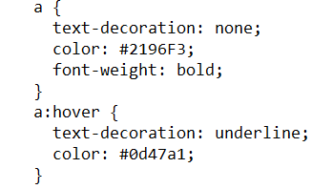
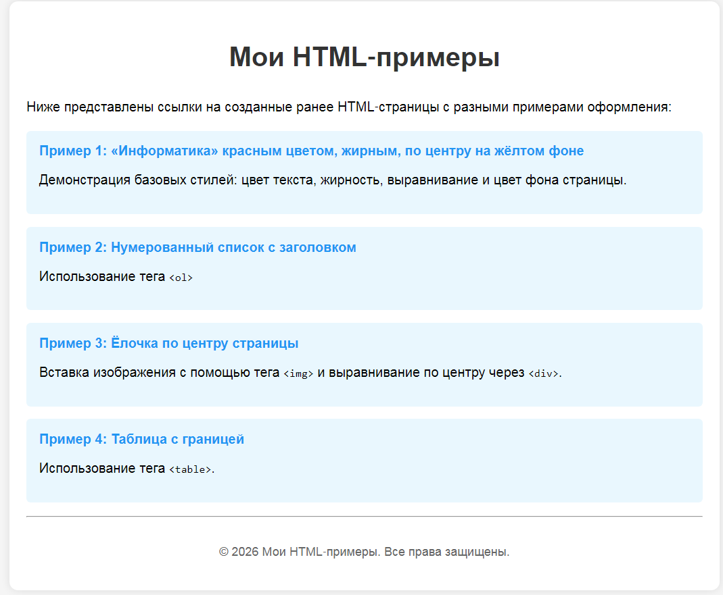
Дополнительные задания:
Активное состояние ссылки. Выделите текущую активную ссылку в меню (подсветка или подчёркивание) при переходе к разделу.
Стиль для гиперссылки
(a:hover – стиль при наведении)
Оформите титульную страницу с помощью css стилей
HTML-тег <hr> используется для создания горизонтальной линии, которая визуально разделяет контент на веб-странице или обозначает тематический разрыв между элементами.

